Slide 1
SSAFY 5기 자율 PJT
Jobis
시연 시나리오
대전 2반 4팀 안드
유성호 고석환 문학일 양현승 윤소영
Notes:
네, 저는 4팀 발표를 맡은 ooo 입니다. 취업 도우미 자비스, 발표 시작하겠습니다.

Slide 2
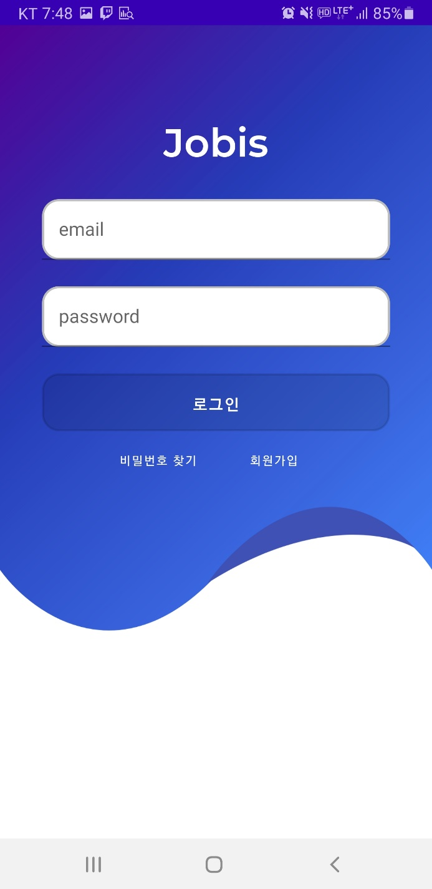
3. 로그인
1
이메일과 패스워드를 입력합니다. 유효성 검사가 동시에 진행됩니다.
1
2
로그인을 진행합니다. 파이어베이스와 통신하며, 로그인 완료 후 캘린더 화면으로 전환됩니다.
3
이메일을 입력하고 클릭하면 이메일로 비밀번호 재설정 메일이 전송됩니다.
2
4
회원가입 화면으로 전환됩니다.
3
4
Notes:
앱에 접속하면 우선 로그인 화면이 보입니다.

Slide 3
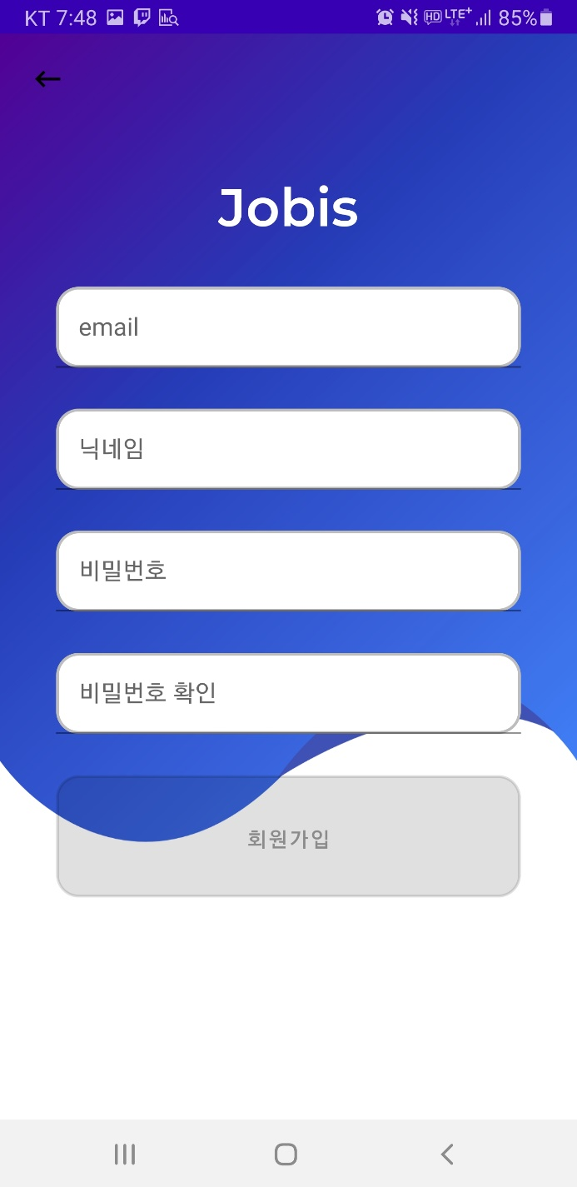
2. 회원 가입
1
이메일, 닉네임, 비밀번호, 비밀번화 확인을 입력합니다. 유효성 검사가 동시에 진행됩니다.
1
회원가입이 진행됩니다. 파이어베이스와 통신하며, 완료 후 자동 로그인되어 캘린더 화면으로 전환됩니다.
2
2

Slide 4
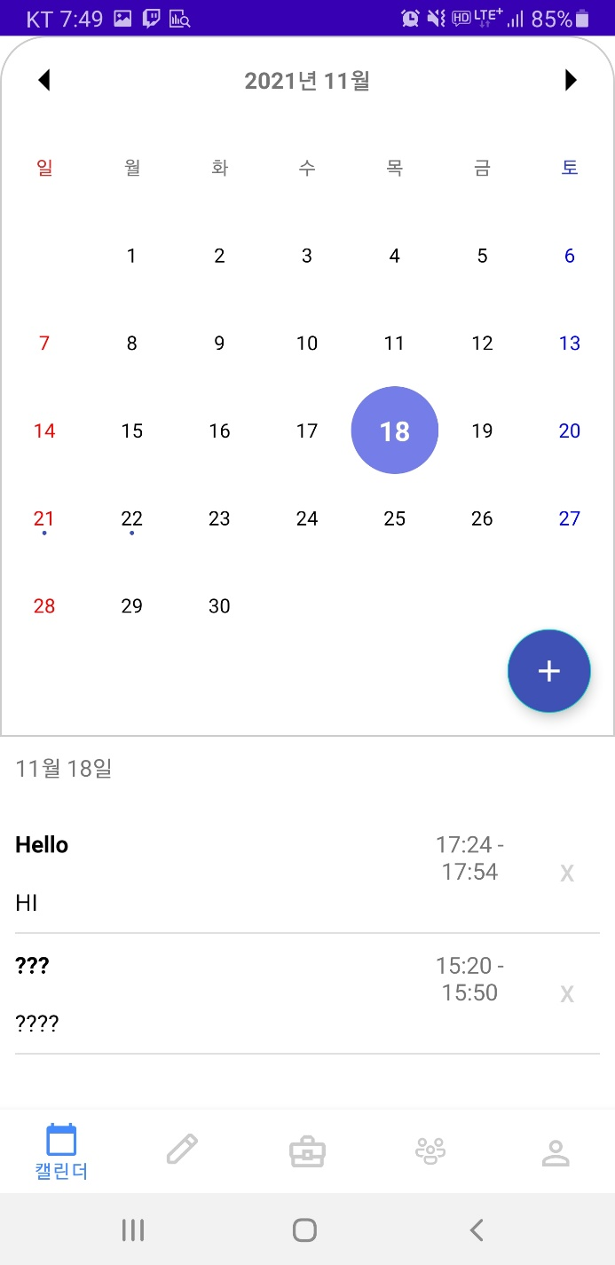
3. 캘린더
1
1
다음 달로 넘어갑니다.
2
2
각 날짜를 선택하면 해당 날짜의 일정이 하단에 표시됩니다.
3
선택한 날짜의 일정이 표시됩니다.
5
4
캘린더, 스터디, 채용공고, 커뮤니티, 마이페이지로 이동할 수 있는 바텀바 입니다.
3
5
단일 일정, 반복 일정을 추가할 수 있는 일정 추가 페이지로 화면이 전환됩니다.
4

Slide 5
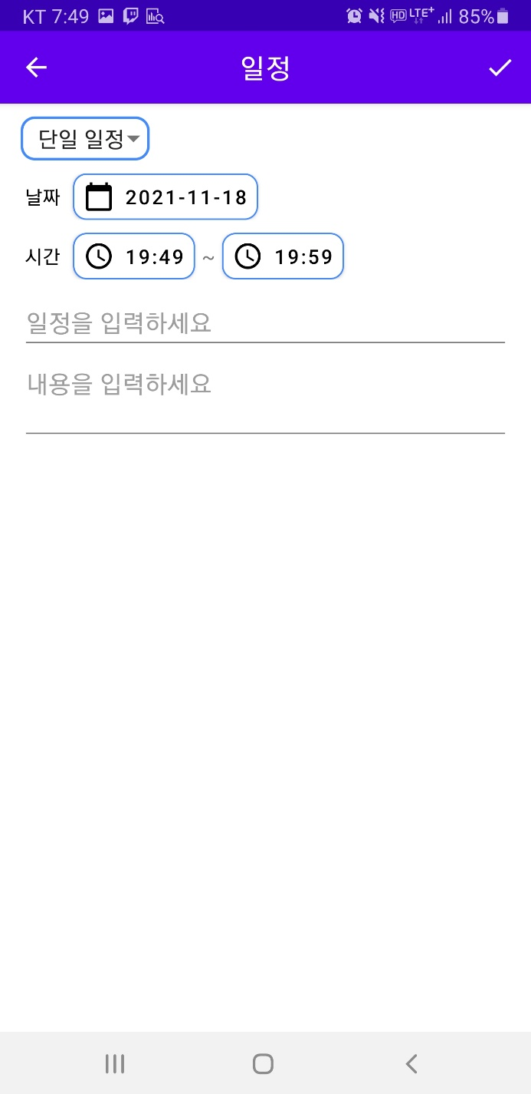
4. 단일 일정
5
1
1
단일 일정 / 반복 일정 설정을 할 수 있습니다.
2
3
2
원하는 날짜를 선택할 수 있습니다.
4
3
원하는 시간을 선택할 수 있습니다.
4
일정 제목과 내용을 입력할 수 있습니다.
5
일정이 캘린더에 등록됩니다. 등록과 함께 알람이 일정 시작 시간으로 설정됩니다.

Slide 6
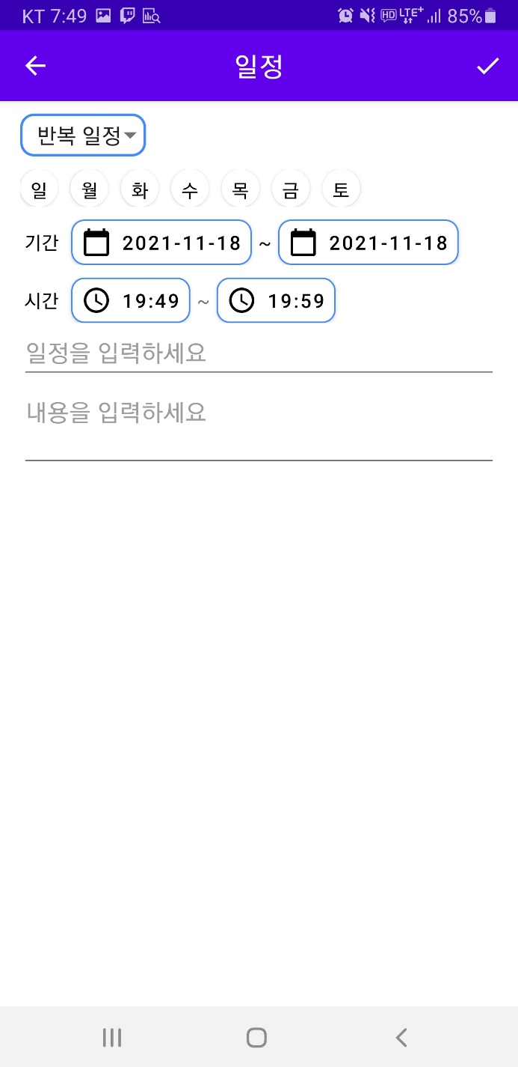
5. 반복 일정
6
1
1
단일 일정 / 반복 일정 설정을 할 수 있습니다.
2
3
4
2
원하는 요일을 복수 선택할 수 있습니다..
5
3
원하는 날짜를 선택할 수 있습니다.
4
원하는 시간을 선택할 수 있습니다.
5
일정 제목과 내용을 입력할 수 있습니다.
6
반복 일정을 등록할 수 있습니다. 캘린더로 화면이 전환됩니다.

Slide 7
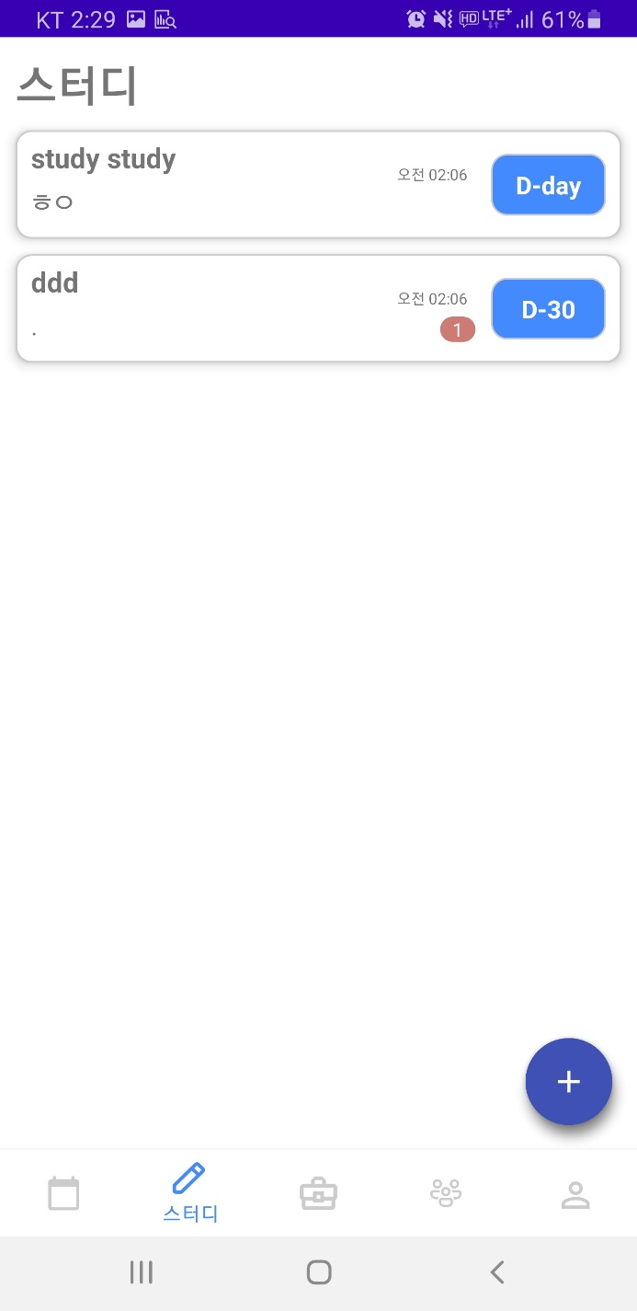
6. 스터디 목록
1
참여중인 스터디 목록입니다. 클릭하면 스터디 채팅방으로 이동합니다.
1
2
스터디 생성, 스터디 검색을 할 수 있습니다. 클릭하면 둘 중 하나를 선택할 수 있습니다.
2

Slide 8
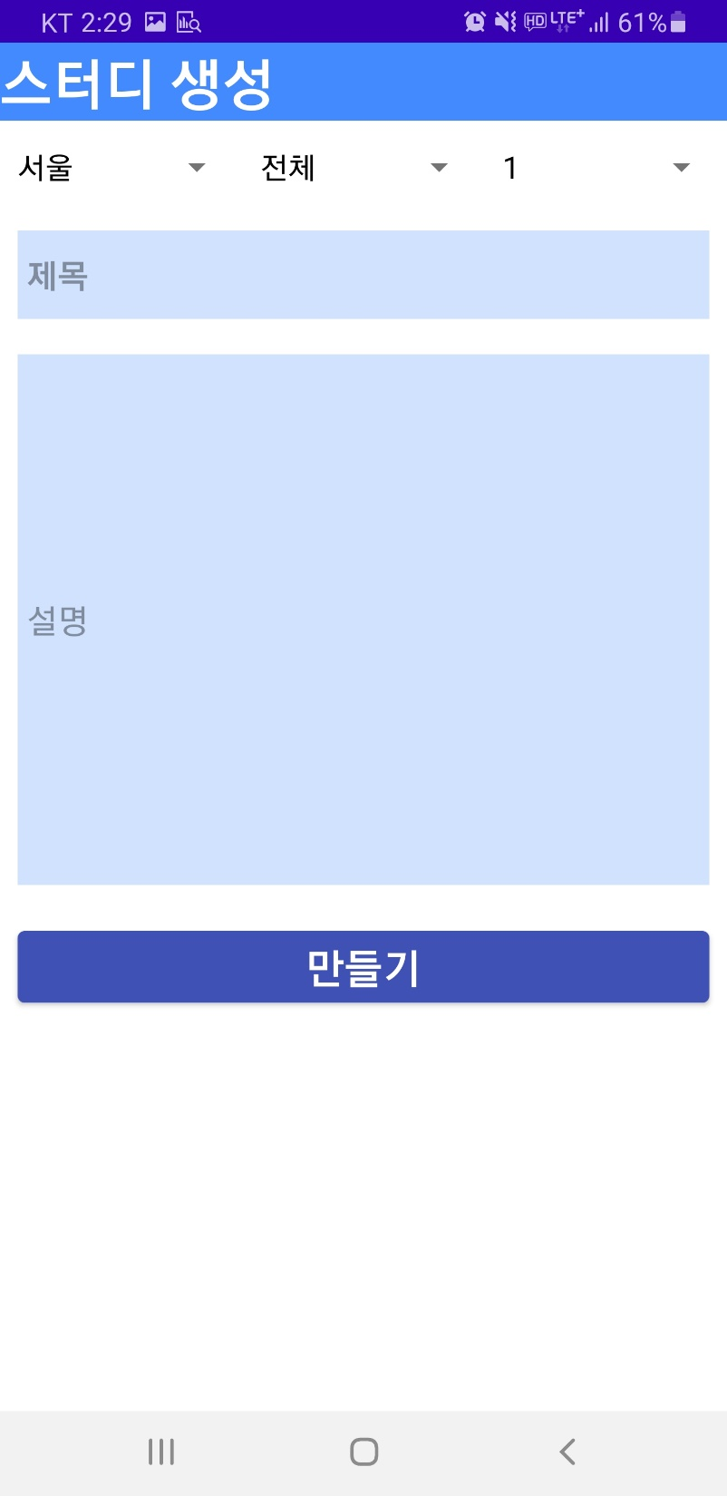
7. 스터디 생성
1
2
3
1
지역을 선택할 수 있습니다.
4
5
2
분야를 선택할 수 있습니다.
3
최대 인원을 선택할 수 있습니다.
4
스터디 타이틀을 설정할 수 있습니다.
6
5
스터디 설명을 추가할 수 있습니다.
6
스터디가 만들어지며 스터디방에 참여한 화면으로 전환됩니다.

Slide 9
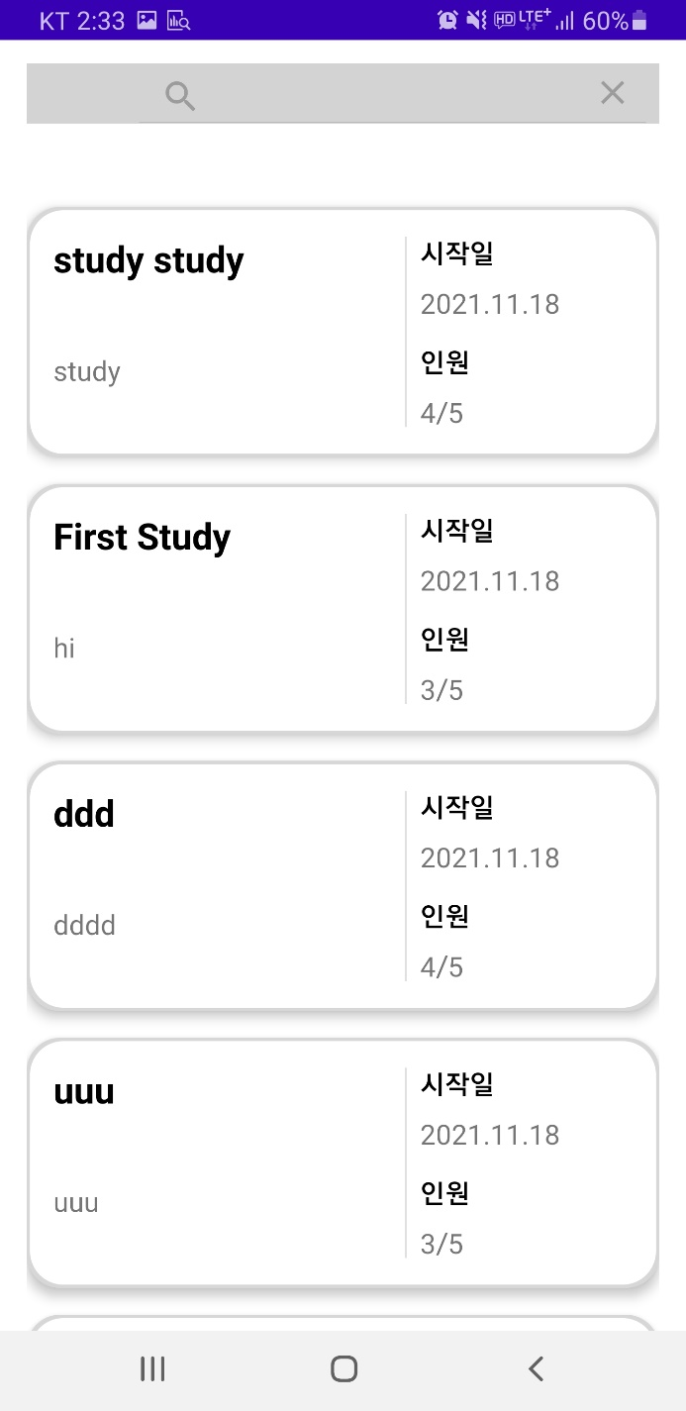
8. 스터디 검색
1
1
스터디를 검색할 수 있습니다.
2
2
스터디 정보를 확인할 수 있으며, 클릭하면 해당 스터디에 참여합니다.

Slide 10
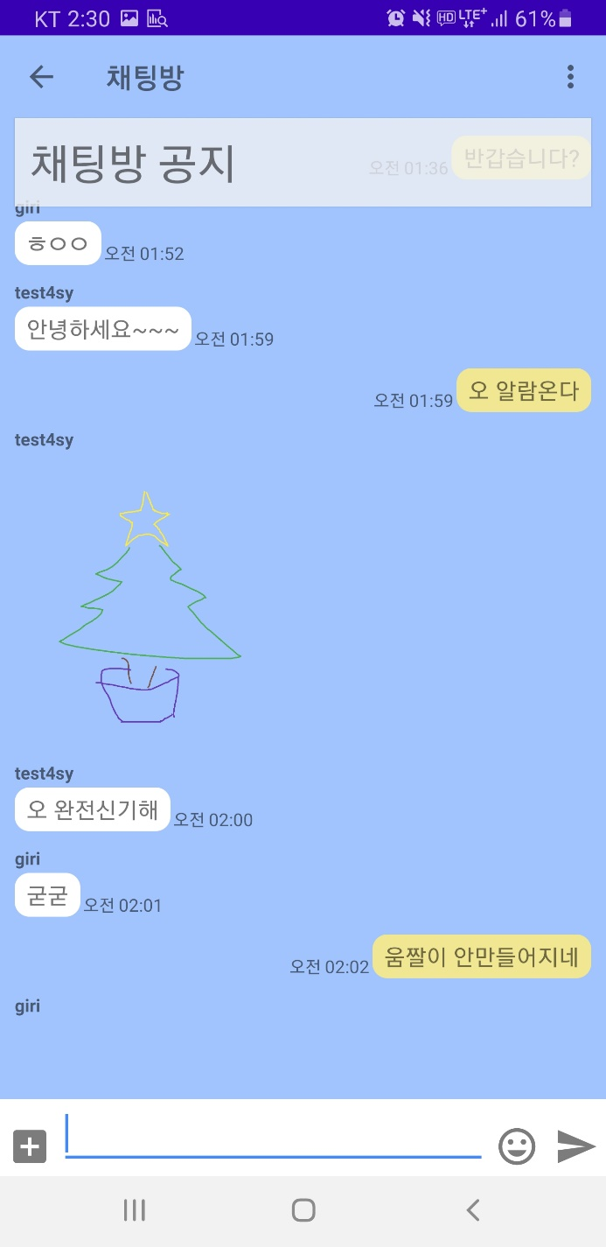
9. 스터디방
1
6
1
채팅방 밖으로 돌아갑니다.
2
이모티콘 생성 기능이 시작됩니다.
5
3
채팅을 입력할 수 있습니다.
4
메시지를 전송합니다.
5
GIF 파일을 구성하여 전송할 수 있습니다.
6
사이드바를 열 수 있습니다.
2
3
4

Slide 11
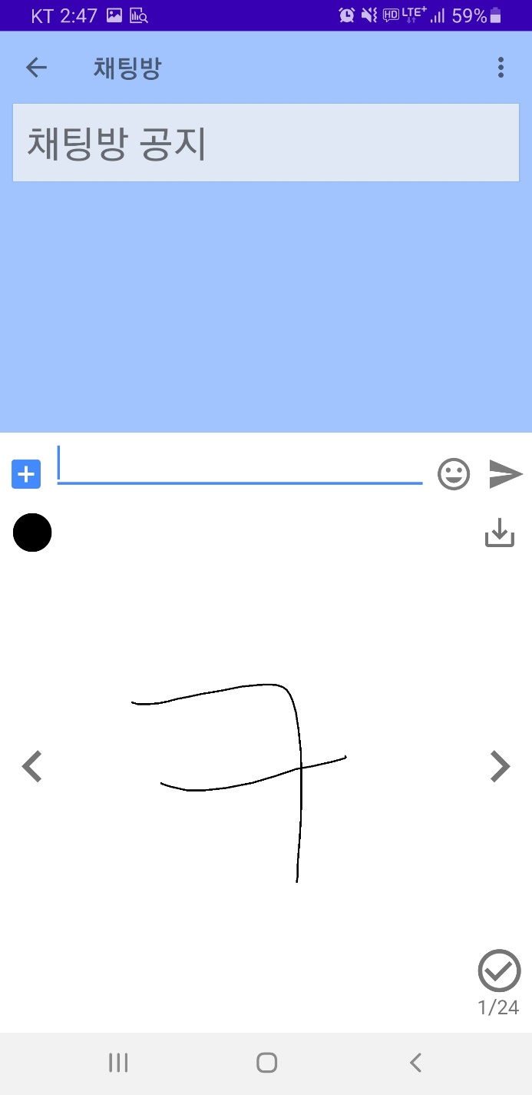
10. 스터디방
이모티콘
1
색깔을 선택할 수 있습니다.
2
해당 위치에 그림을 그릴 수 있습니다.
6
3
해당 그림을 저장할 그림으로 지정합니다.
1
5
2
4
다음 장면으로 넘어갑니다.
4
5
GIF 파일을 만들어 저장합니다.
3
6
저장한 이모티콘을 확인합니다.

Slide 12
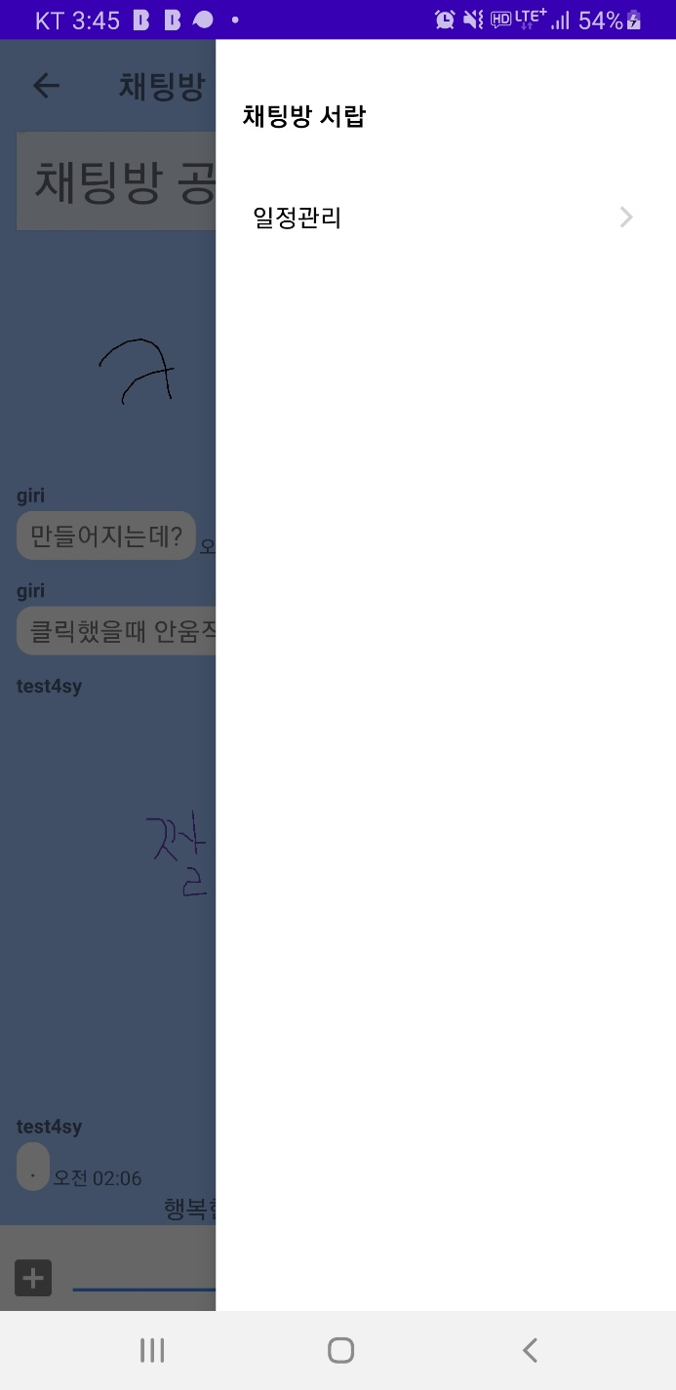
11. 스터디방
사이드바
1
스터디방 단체 일정 확인 화면으로 이동합니다.
1

Slide 13
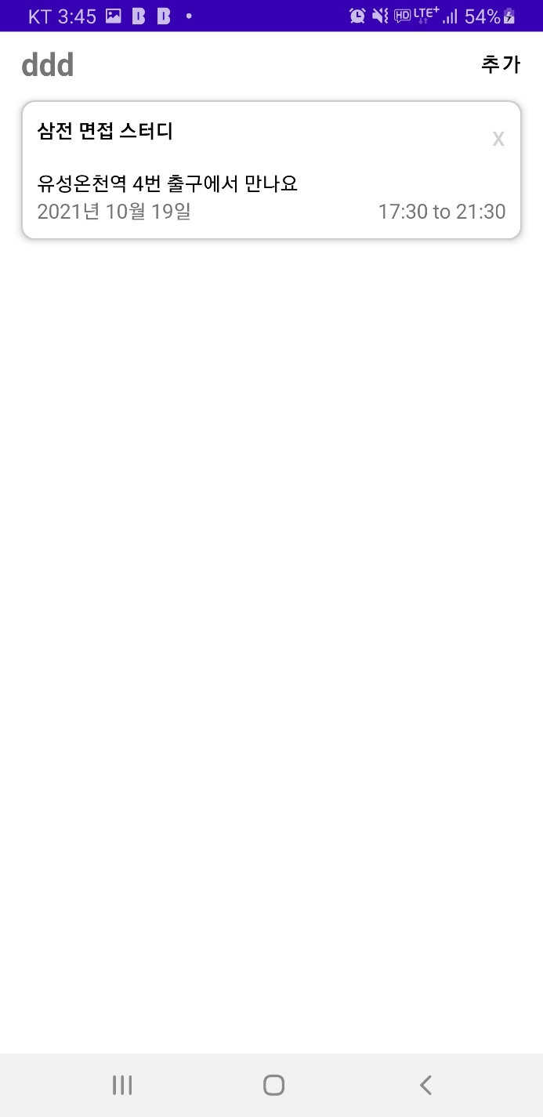
12. 스터디
일정 목록
2
3
1
스터디 단체 일정을 확인할 수 있습니다.
1
2
스터디 단체 일정을 추가하는 화면으로 이동합니다.
3
스터디 단체 일정을 삭제합니다.

Slide 14
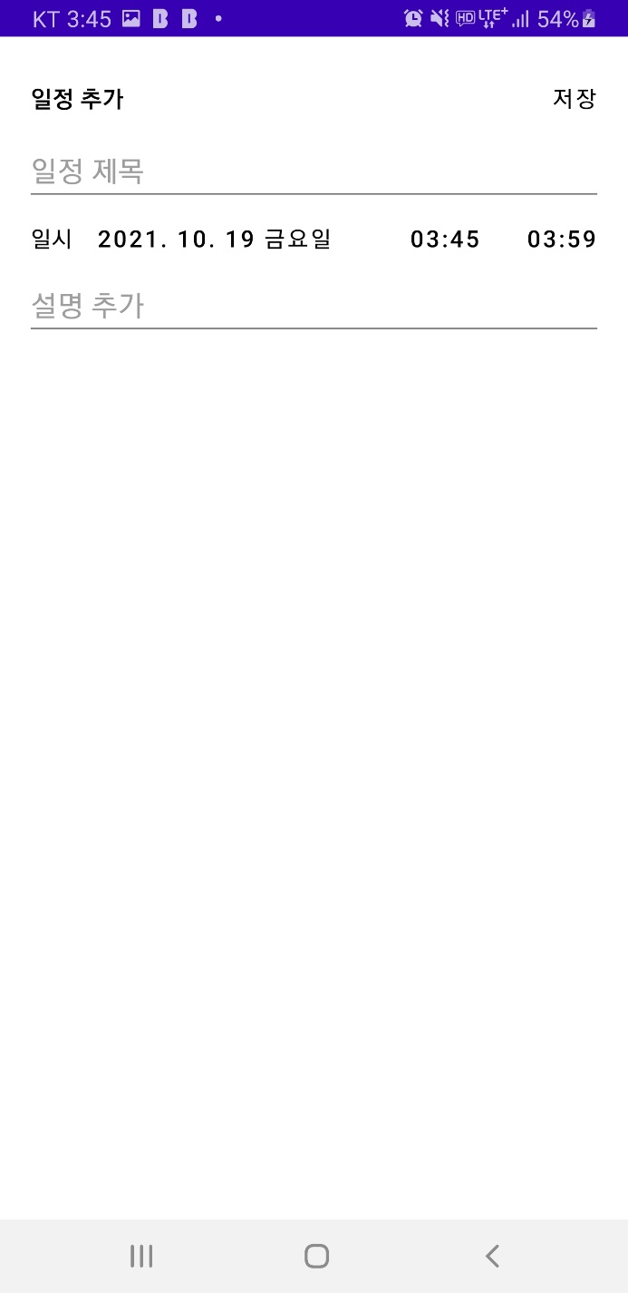
13. 스터디
일정 추가
3
1
1
새로운 일정의 제목을 입력합니다.
4
2
2
새로운 일정의 설명을 입력합니다.
3
새로운 일정을 저장합니다. 일정 목록으로 이동합니다.
4
원하는 시작, 종료 시간을 선택할 수 있습니다.

Slide 15
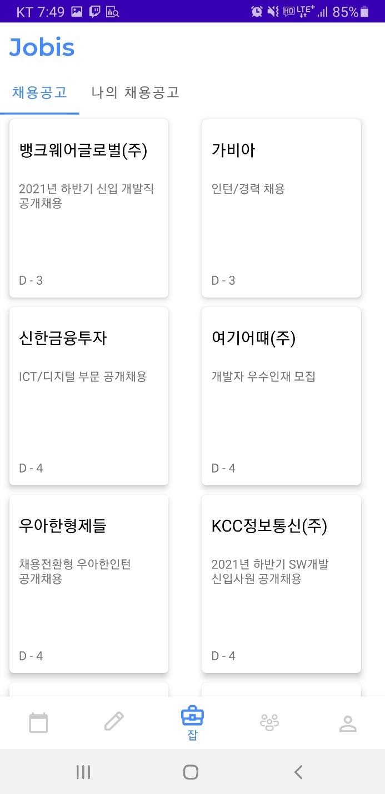
14. 채용 공고 목록
1
내가 저장한 채용 공고를 확인할 수 있습니다.
1
2
채용공고를 선택하면 캘린더에 추가할 수 있습니다.
2

Slide 16
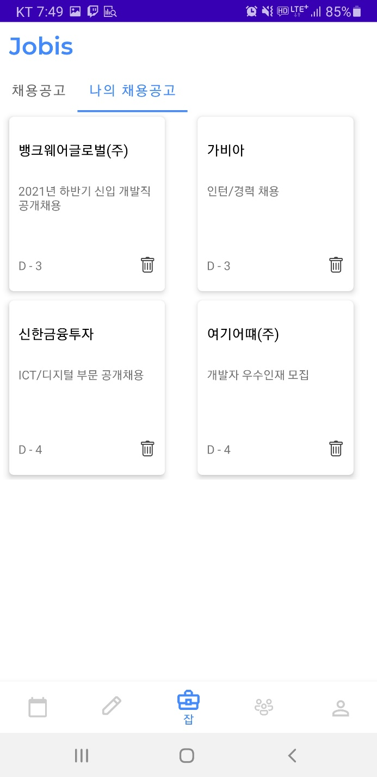
15. 나의 채용 공고 목록
1
채용 공고 탭으로 이동합니다.
1
2
선택한 채용 공고에서 제외합니다.
2

Slide 17
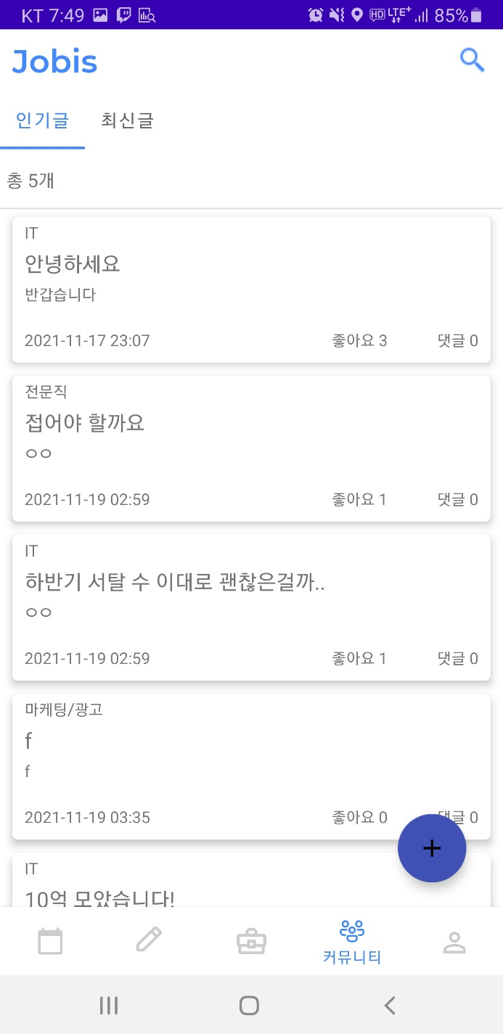
16. 커뮤니티
인기글 목록
4
1
1
최신글로 이동합니다.
2
2
게시글의 분류, 제목, 내용, 작성 일시, 좋아요, 댓글 정보를 확인할 수 있으며, 클릭시 게시글 상세 보기로 이동합니다.
3
새로운 게시글을 생성하는 화면으로 이동합니다.
4
게시글을 검색합니다. 제목과 내용으로 검색할 수 있습니다.
3

Slide 18
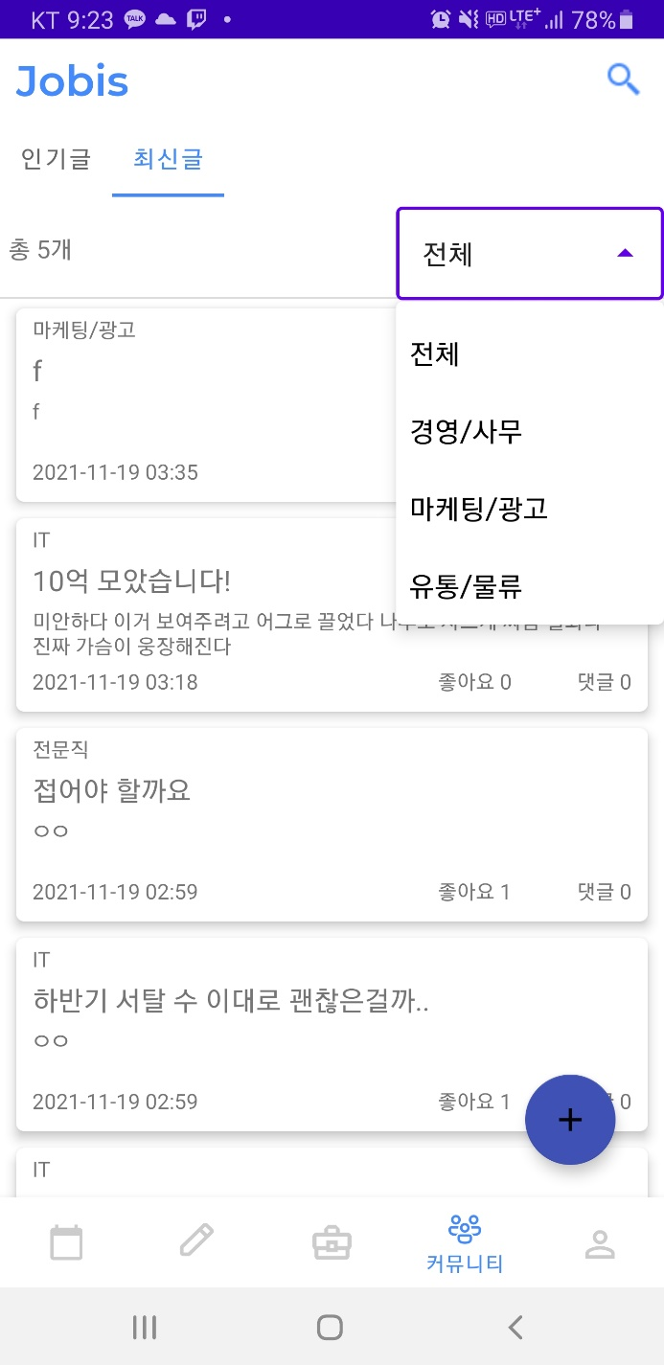
17. 커뮤니티
최신글 목록
5
1
1
인기글로 이동합니다.
2
2
게시글의 분류를 선택할 수 있습니다.
게시글의 분류, 제목, 내용, 작성 일시, 좋아요, 댓글 정보를 확인할 수 있으며, 클릭시 게시글 상세 보기로 이동합니다.
3
4
새로운 게시글을 생성하는 화면으로 이동합니다.
3
5
게시글을 검색합니다. 제목과 내용으로 검색할 수 있습니다.
4

Slide 19
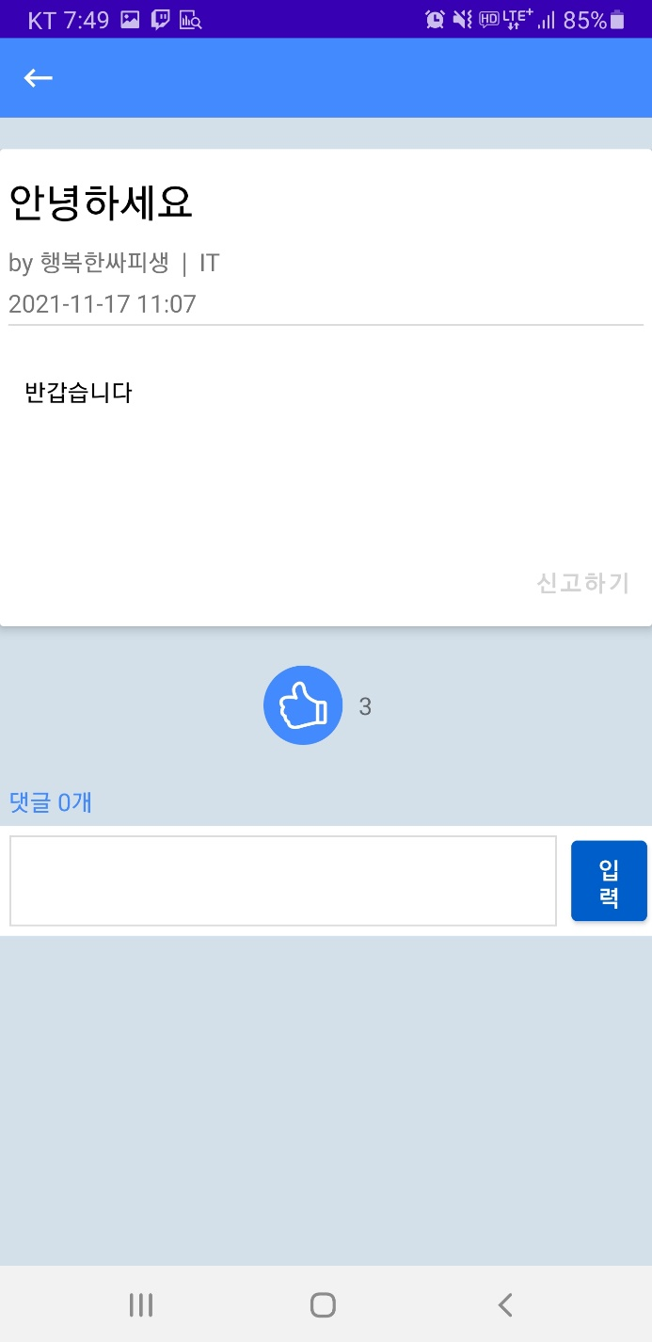
18. 커뮤니티
상세보기
5
1
제목, 내용을 확인할 수 있습니다.
1
2
게시글을 신고할 수 있습니다. 신고는 관리자 계정에서 확인할 수 있습니다.
2
3
좋아요를 추가할 수 있습니다.
3
4
댓글을 입력할 수 있습니다.
4
5
게시글 목록으로 돌아갑니다.

Slide 20
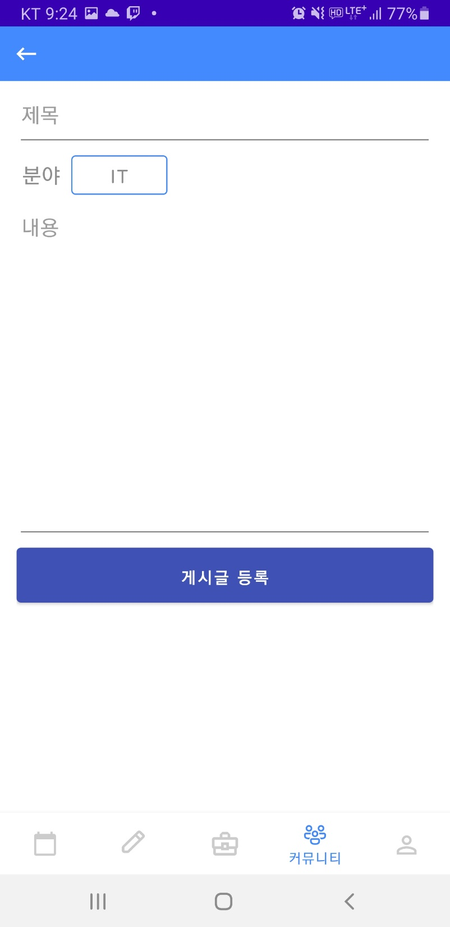
19. 커뮤니티
게시글 등록
5
1
1
제목을 입력합니다.
2
2
분야를 선택할 수 있습니다.
3
3
내용을 입력할 수 있습니다.
4
게시글을 등록합니다. 등록 후 인기글 목록으로 화면 전환됩니다.
4
5
보고 있던 게시글 목록 화면으로 돌아갑니다.

Slide 21
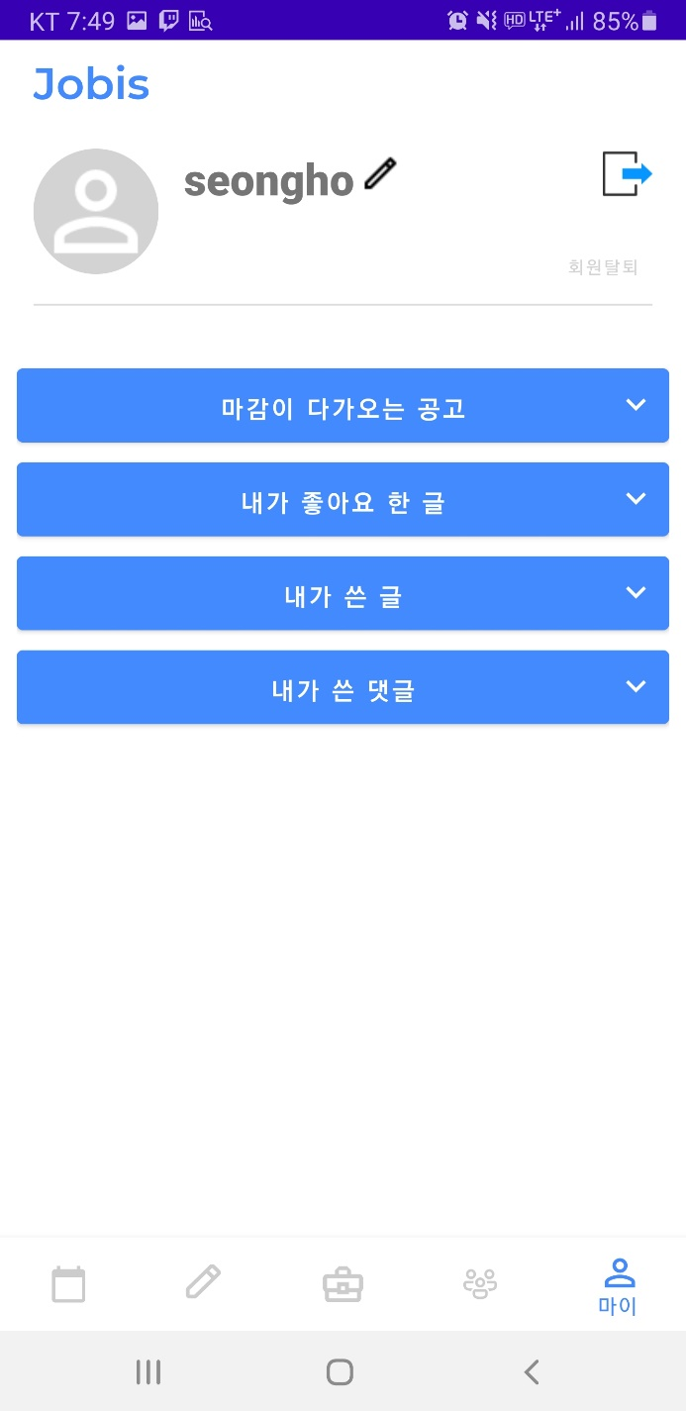
20. 마이페이지
6
1
닉네임을 변경할 수 있습니다.
1
2
2
내가 캘린더에 등록한 공고 중 마감이 다가오는 공고를 확인할 수 있습니다.
3
3
내가 좋아요 한 글을 확인할 수 있습니다.
4
5
4
내가 쓴 글을 확인할 수 있습니다.
5
내가 쓴 댓글을 확인할 수 있습니다.
6
회원탈퇴를 진행합니다.

